Slide 1

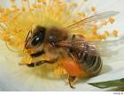


Kmeň :Článkonožce (Arthropoda)

Slide 2
Charakteristika
Výskyt: celý zemský povrch, všetky biotopy
najpočetnejší kmeň prvoústovcov
Stavba tela: telová dutina mixocél
nerovnomerná článkovanosť
heteronómna segmentácia
3 hlavné časti: hlava =caput
hruď=thorax
bruško=abdomen
môžu zrastať

Slide 3
Končatiny článkované, kľbovito spojené s telom, priečne pruhované svaly
Funkcie:rýchlejší pohyb
uchopenie a spracovanie potravy
dýchanie
prenos vajíčok
nesú zmyslové orgány
redukované u parazitov
Základný vývojový smer = premena a špecializácia končatín

Slide 4
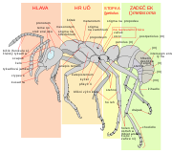
Pokryv tela: pokožka , kutikula
vonkajšia kostra=exoskelet,
chitín
pevná a pružná
zvliekanie

Slide 5
Svalová s.: rozpad kožno-svalového vaku
priečne pruhované svaly
Tráviaca s.: tráviaca trubica rôzne vyvinutá
premena končatín
ústne ústroje – hryzavé
bodavé
cicavé
lízavé
Trávenie – mimobunkové aj mimotelové

Slide 6
Dýchacia s.:žiabre
pľúcne vaky
vzdušnice (trachey)
celým povrchom tela
Cievna s.: otvorená
rúrkovité srdce na chrbtovej strane
telová tekutina = hemolymfa
Vylučovacia s.: premenené metanefrídie
tykadlové žľazy, čelustné žľazy
malpighiho trubice

Slide 7
Nervová s.: gangliová
koncentrácia ganglií v hlavovej
časti
rebríková – u jednoduchých(larvy)
Zmyslová s. :oči – jednoduché
zložené – facetové
čuch, hmat – na tykadlách a konč.
sluchový orgán

Slide 8
Hormonálna s. :v gangliách – hormóny
zvliekanie
premena hmyzu
neurohumorálny systém
Rozmnožovacia s. – gonochoristi
sexuálny dimorfizmus
vnútorné oplodnenie -
kladielko, kopulačný orgán
Vývin – priamy
- nepriamy
partenogenéza

Slide 9
Systematické členenie
Podkmeň: Trilobitovce
Podkmeň: Klepietkavce
Podkmeň: Kôrovce
Podkmeň: Viacnôžky
Podkmeň: Hmyz

Slide 10

Podkmeň: Trilobitovce(Trilobitomorpha)
vyhynutá skupina
dôležité z fylogenetického hľadiska
prechod medzi obrúčkavcami a článkonožcami
mali článkovanú nohu spojenú kĺbom
homonómna segmentácia
Stavba: hlava, trup a zhluk článkov
pancier z 3 lalokov
vedúce skameneliny prvohôr
u nás nálezisko v Dobšinej
v Česku - Barrandien

Slide 11
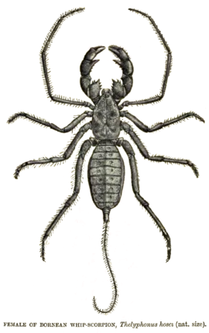
Podkmeň: Klepietkavce(Chelicerata)
Stavba: hlavohruď + bruško alebo 1 celok
hryzadlá, klepietka = chelicery
hmatadlá = pedipalpy
4 páry kráčavých končatín
na brušku nemajú končatiny
pancier - zvliekanie

Slide 12
Označte správnu odpoveď:
A.Kliešť nepatrí medzi roztoče
B.Ixodes ricinus môže prenášať pôvodcov zápalu mozgových blán a boreliozy
C.zákožka svrabová patrí medzi roztoče
D.roztoče prenášajú vírusové ochorenia
E.roztoče majú hlavu, hruď a bruško
F.roztoče majú celistvé telo
G.kliešť môže prenášať hepatitídu, boreliózu a bilharziozu
H.kliešte môžu prenášať pôvodcov encefalitídy a boreliózy

Slide 13
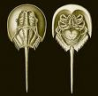
Trieda: Hrotnáče
Výskyt: na dne morí
Stavba: široký pancier
dlhý chvostový výbežok = telson
žijúce skameneliny
Ostrochvost americký

Slide 14
Trieda : Pavúkovce
Výskyt: suchozemské
TS: úzky ústny otvor so sitkom
mimotelové trávenie – tráviace enzýmy
tekutá trávenina nasávaná hltanom
črevo s výbežkami
dravé alebo ektoparazity
DS: Pľúcne vaky, vzdušnice, celým povrchom tela

Slide 15
CS: otvorená
VS:metanefrídie
NS:rebríčková
ZS:jednoduché oči
RS: gonochoristi, sexuálny dimorfizmus
svadobné tance, kopulácia
Špecializované žľazy – jedové, snovacie

Slide 16
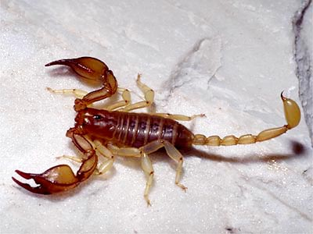
Rad: Šťúry
výskyt: trópy, subtrópy
DS: pľúcne vaky
na konci bruška hrot s jedovou žľazou
živorodé, starostlivosť o potomstvo
dravé
Šťúr karpatský

Slide 17
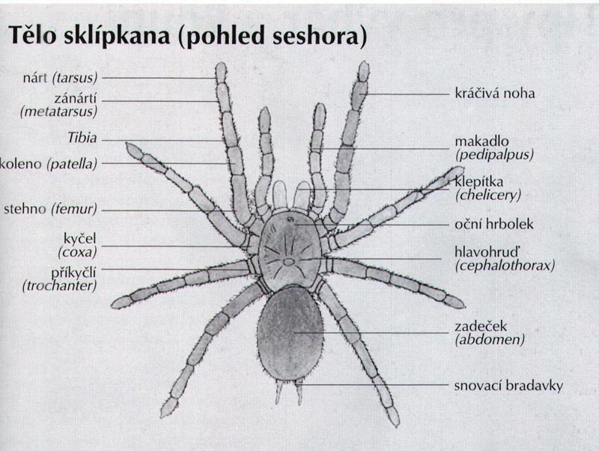
Rad: Pavúky
výskyt: mierne pásmo – trópy
DS: pľucne vaky, vzdušnice
jedové žľazy, snovacie bradavice
siete na lov
pavučinové zámotky – kokóny
príbytok
let pavúkov

Slide 18

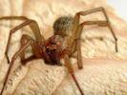
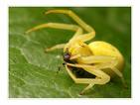
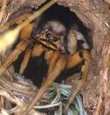

Križiak obyčajný
Kútnik domový
Kvetárik menlivý
Strehúň škvrnitý
Pavúk vodný

Slide 19

Rad : Kosce
Výskyt: teplé miesta
Stavba: veľmi dlhé končatiny
telo zrastené do 1 celku
v prípade nebezpečenstva môžu
odhodiť nohu = autotómia
DS:vzdušnice
netkajú pavučiny Kosec domový

Slide 20

Rad:Roztoče
Výskyt: najpočetnejšie, na súši
Stavba: zrastené do celku oválneho tvaru
cicavé ústne ústroje
Vývin: nepriamy, rýchlo sa rozširujú
dravé, parazitické – na rastlinách a živočíchoch
spôsobujú ochorenia, alergie, škodcovia potravín
Kliešť obyčajný – encefalitída
borelióza
v listnatých a zmiešaných lesoch
ixodín

Slide 21
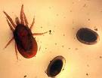

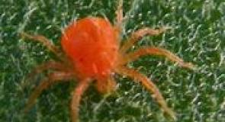

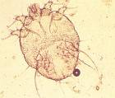

Klieštikovec kurí – parazit vtákov
a hydiny
Sladokaz múčny – v skladoch potravín
Zamatovec letný – trombikulóza
Zákožka svrabová - svrab

Slide 22

Rad:Šťúriky
Podobné šťúrom
Malé rozmery, niekoľko mm
Šťúrik obyčajný
Šťúrik knihový

Slide 23
Podkmeň:Kôrovce(Crustacea)
Výskyt: prevažne vodné
Stavba: hlavohruď + bruško
silný pancier - chitín
zvliekanie
končatiny – diferenciácia pokročila
2 páry tykadiel
hryzadlá
2 páry čelustí
príustné nožičky
kráčavé končatiny, dvojvetvové
na brušku – na nosenie vajíčok, kopulačné o.

Slide 24

DS: žiabre
VS:metanefrídie na báze tykadiel
ZS: zložené oči – mozaikové videnie
naupliové oko – temenné oko u lariev
statocysta

Slide 25

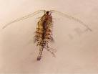

Skupina:Nižšie kôrovce
veľkosť do 1 cm
nemajú končatiny na brušku
veľký počet článkov
súčasť planktónu, filtrujú vodu, parazity
Dafnia
Cyklop

Slide 26

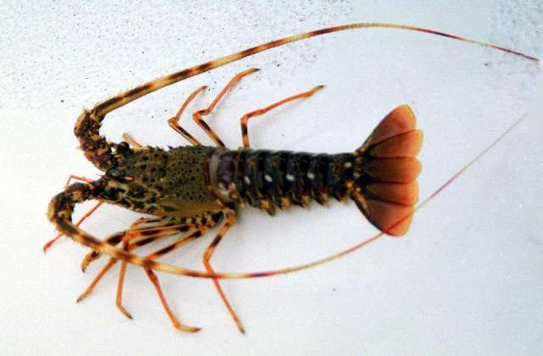


Skupina:Vyššie kôrovce
veľkosť niekoľko 10 cm
diferencované končatiny aj na brušku
telo sa skladá vždy z 21 článkov
Rak riečny
Krab čínsky
Langusta obyčajná
Homár obyčajný

Slide 27
Podkmeň:Viacnôžky(Myriapoda)
Pripomínajú štádia hmyzu napr. húsenice
Stavba: hlava + trup
Na každom článku 1-2 páry končatín
Trieda : stonôžky Trieda: Mnohonôžky
telo ploské telo valcovité na priereze
na každom článku na každom článku
1 pár končatín 2 páry končatín
jedové žľazy, dravé bylinožravé, humus
vyústenie pohl.ústrojov vyústenie pohl.ústrojov
vzadu vpredu

Slide 28



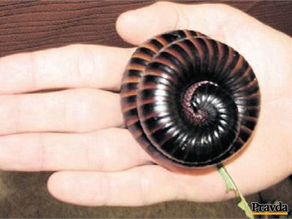

Stonôžka ucholaková Mnohonôžka zemná

Slide 29
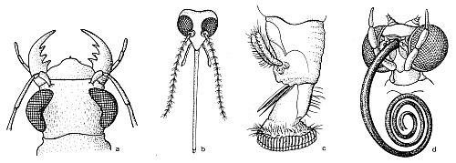
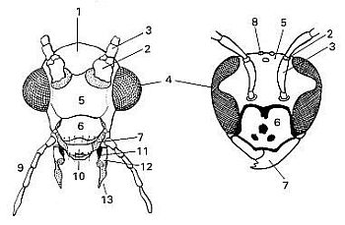
Podkmeň:Hmyz(Insecta)
Stavba: hlava+hruď+bruško
exoskelet
Hlava – zrastením 6 článkov
1 pár tykadiel
ústne ústroje: vrchná pera
hryzadlá=mandibuly
čeľuste=maxily
spodná pera
zložené oči + jednoduché očká

Slide 30
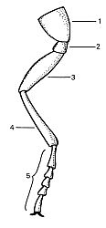

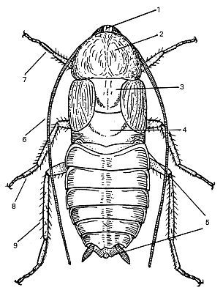
Hruď: 3páry kráčavých končatín
mohutné svalstvo
môžu mať 1-2 páry krídel alebo redukcia
Bruško- kladielko u samičiek
kopulačný orgán samcov

Slide 31
NS: veľmi dobre vyvinutá
inštinktívne správanie hlavne u sociálneho
hmyzu (blanokrídlovce)
-stavba hniezd a ich údržba
- dotyková komunikácia
- pachová komunikácia
veľká prispôsobivosť – mimikry
mimetizmy

Slide 32
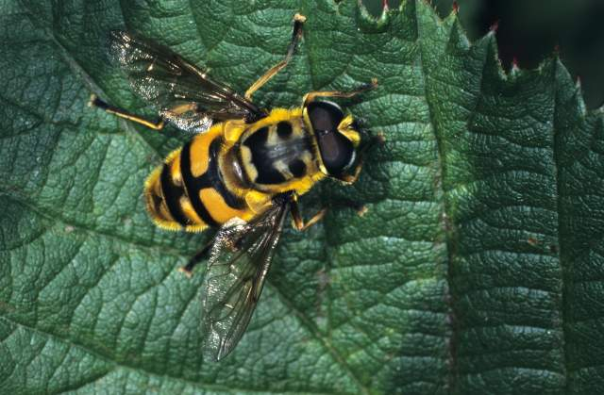
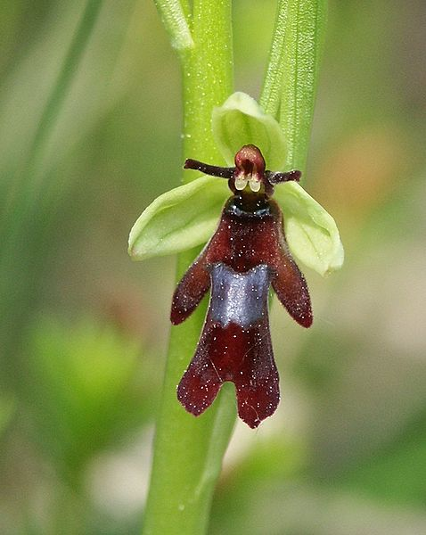
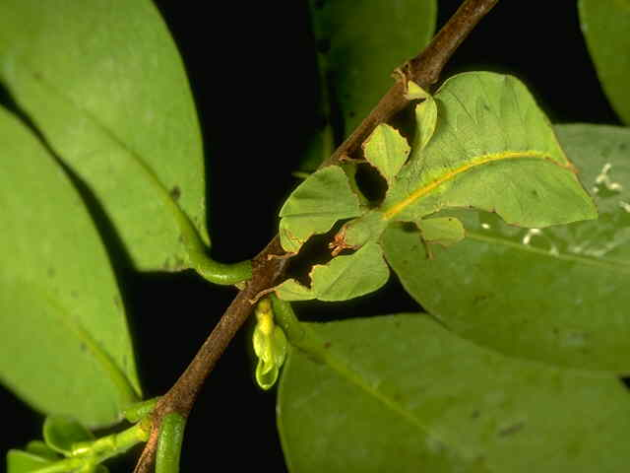

Slide 33
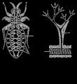
DS: vzdušnice
VS: malpighiho trubice
RS: oddelené pohlavia
kopulácia
vývin nepriamy – s nedokonalou premenou
vajíčko – larva - imágo
s dokonalou premenou
vajíčko - larva – kukla - imágo

Slide 34
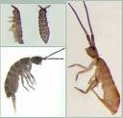

Podtrieda: Bezkrídly hmyz(Apterygota)
stará skupina, primitívna
nemajú ani nemali krídla
Na brušku zvyšky končatín
Chvostoskok Švehla obyč.

Slide 35
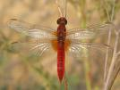
Podtrieda: Krídlatý hmyz(Pterygota)
Majú 1-2 páry rôzne modifikovaných krídel
Skupina: Hmyz s nedokonalou premenou
(Hemimetabola)
Rad: Vážky
veľká hlava so zloženými očami
pri vode, dravce - maska
2 páry veľkých krídel, dobré letce

Slide 36
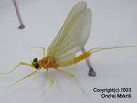
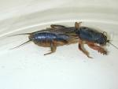
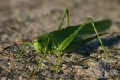

Rad:Podenky
larvy niekoľko rokov
imága niekoľko hodín – rozmnožovanie
Rad:Rovnokrídlovce
zle lietajú, dobre skáču
cvrlikavé zvuky

Slide 37


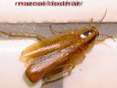



Rad:Šváby
sploštené telo
Rad:Termity
Spoločenský hmyz, deľba práce

Slide 38
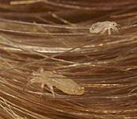


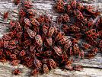
Rad:Vši
Bodavo-cicavé ústne ústroje
vajíčka – hnidy
Rad:Bzdochy
na rastlinách aj živočíchoch, pestré, zápach

Slide 39


Rad:Rovnakokrídlovce
cicajú rastlinné šťavy
vošky a červce

Slide 40
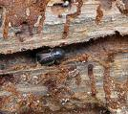


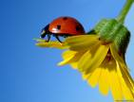
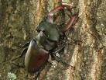
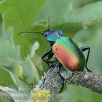
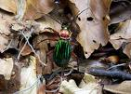
Skupina:Hmyz s dokonalou premenou (Holometabola)
Rad:Chrobáky
pevné chitinózne telo
1.pár krídel = krovky, 2.pár = blanité krídla
hryzavé ústne ústroje
rôzne typy lariev, rôzne tykadlá a končatiny
Vzdušnice umiestnené v krídlach

Slide 41


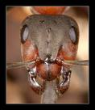
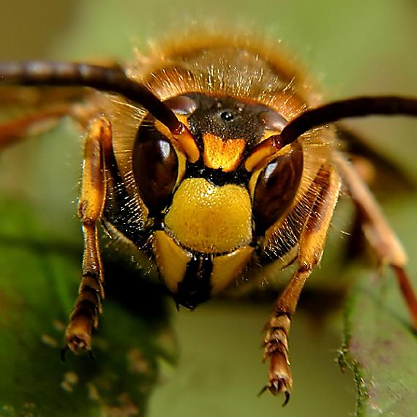
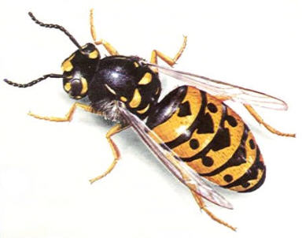

Rad:Blanokrídlovce
sociálny hmyz, deľba práce
2 páry blanitých krídel

Slide 42



Rad:Dvojkrídlovce
1 pár krídel + kyvadielka
lízavé, cicavé, bodavo-cicavé ústne ústroje

Slide 43

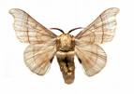

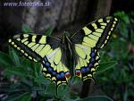
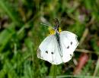
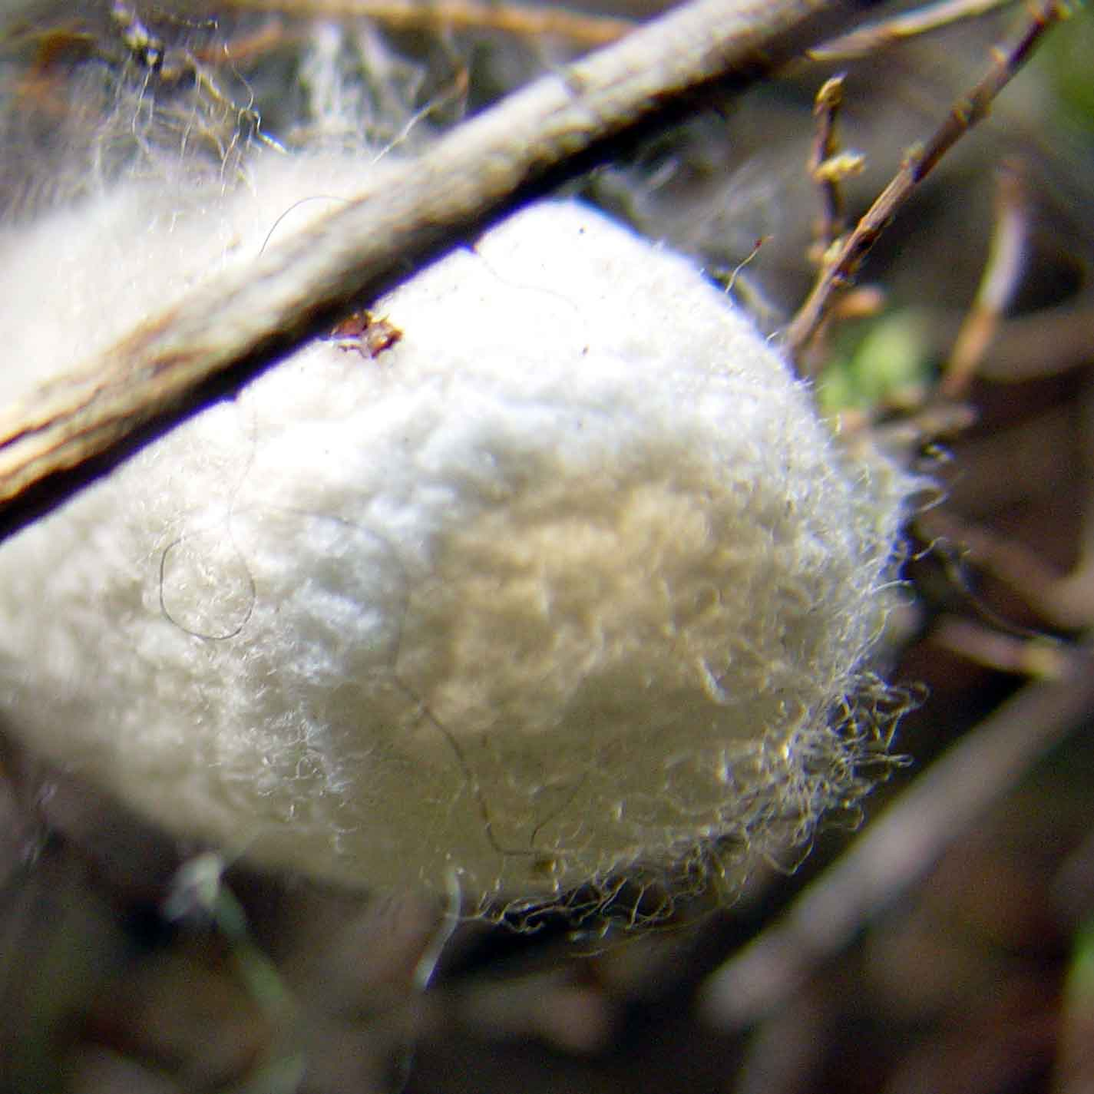
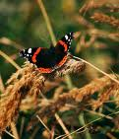
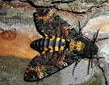

Rad:Motýle
2 páry krídel so šupinkami
cicavé ústne ústroje

Slide 44

Rad:Blchy
špecializované ektoparazity
dlhé skákavé končatiny
bodavo-cicavé ústne ústroje
prenášajú vírusové ochorenia
Napr.mor (Yersinia pestis)

Slide 45
Význam hmyzu
Škodlivý hmyz
1.škodcovia – v lesoch
na poliach, monokultúry
v zásobách potravín
2.Prenášače ochorení
Užitočný hmyz
3.Opeľovače
Úžitkový hmyz
4.Produkcia medu, vosku,hodvábu

Slide 46
Boj proti hmyzu
A.biologický
prirodzení nepriatelia, rovnováha,
druhová diverzita
plesňové a bakteriálne ochorenia
B.chemický
insekticídy
C.mechanicky
lapače, feromóny

Slide 47
Článkonožce majú:
A.na každom článku pár končatín
B.uzavretú CS
C.hydrolymfu
D.otvorenú CS
E.homonómnu článkovanosť
F.na každom článku pár tťykadiel
G.heteronómnu článkovanosť
H.hemolymfu

Slide 48
Vylučovacími orgánmi článkonožcov sú:
A.obličkové žľazy
B.premenené metanefrídie
C.žľaznaté článkované končatiny
D.čelustné žľazy
E.protonefrídie
F.tykadlové žľazy
G.pozmenené nefróny
H.malpighiho žľazy

Slide 49
Klepietkavce majú:
A. majú zložené oči
B.dýchajú pľúcami alebo vzdušnicami
C.majú klepietka premenené na hmatadlá
D.sa zvliekajú z panciera
E.dýchajú vzdušnicami alebo pľúcnymi vakmi
F.sú oddeleného pohlavia
G.majú hryzadlá
h.sa nezvliekajú z panciera

Slide 50
Pri kôrovcoch:
A.je veľmi pokročilá diferenciácia končatín
B.sa končatiny nachádzajú aj na brušku
C.sa končatiny nachádzajú len a hlavohrudi
D.sa nachádza statocysta
E.sa nachádza rovnovážny orgán
F.sú končatiny dvojvetvové
G.niektoré druhy v nepriaznivých podmienkach vytvárajú statocystu
H.na rozdiel od klepietkavcov nedochádza k diferenciácii
končatín

Slide 51
Označte nesprávne odpovede:
A.larvy blchy ľudskej sa vyvíjajú mimo tela človeka
B.Yersinia pestis je pôvodcom moru
C.blcha je endoparazit
D.samička vši detskej nakladie počas života asi 3000 vajíčok
E.plošica patrí medzi bzdochy
F.ploštica sa živí odumretými bunkami ľudskej pokožky
G.iba samčeky komára sa živia paraziticky
H.samičky komára sa živia rastlinnými šťavami

Slide 52
Hmyz:
A.Sú prevažne obojpohlavné živočíchy
B .majú pevnú vonkajšiu kostru
C.nemá ešte vyvinuté komunikačné schopnosti
D.má krídla analogické s krídlami vtákov
E.majú pevnú vnútornú kostru
F.je oddeleného pohlavia
G.má krídla homologické s krídlami vtákov
H.má vysoký stupeň inštinktívneho správania

Slide 53
Mimikry sú:
A.miniatúrne vajíčka
B.sú ikry, ktoré sa využívajú ako kaviár
C.schopnosť napodobniť nebezpečný druh hmyzu
D.podobnosť krídla muchy a vtáka
E.vytvárajú len dospelé jedince
f,.je spôsob maskovania
G.vytvárajú aj larvy hmyzu
H.sú gaméty rýb

Slide 54
Chrobáky:
A.prechádzajú úplnou premenou
B.majú zakrpatené tykadlá
C.majú druhý pár krídel blanitý
D.majú prvý pár krídel premenený na krovky
E.tvoria aj kukly
F.majú neúplnú premenu
g.majú druhý pár krídel premenený na krovky
H.majú vzdušnice umiestnené v krídlach

Slide 55
Komár Anofeles prenáša:
A.blchy
B.krvinkovky
C.kokcidie
D.ochorenie tse-tse
E.spavú nemoc
F.mor
G.týfus
H.maláriu

